Slide 1

guap.ru
Факторы прямого воздействия
Организация как объект менеджмента

Slide 2

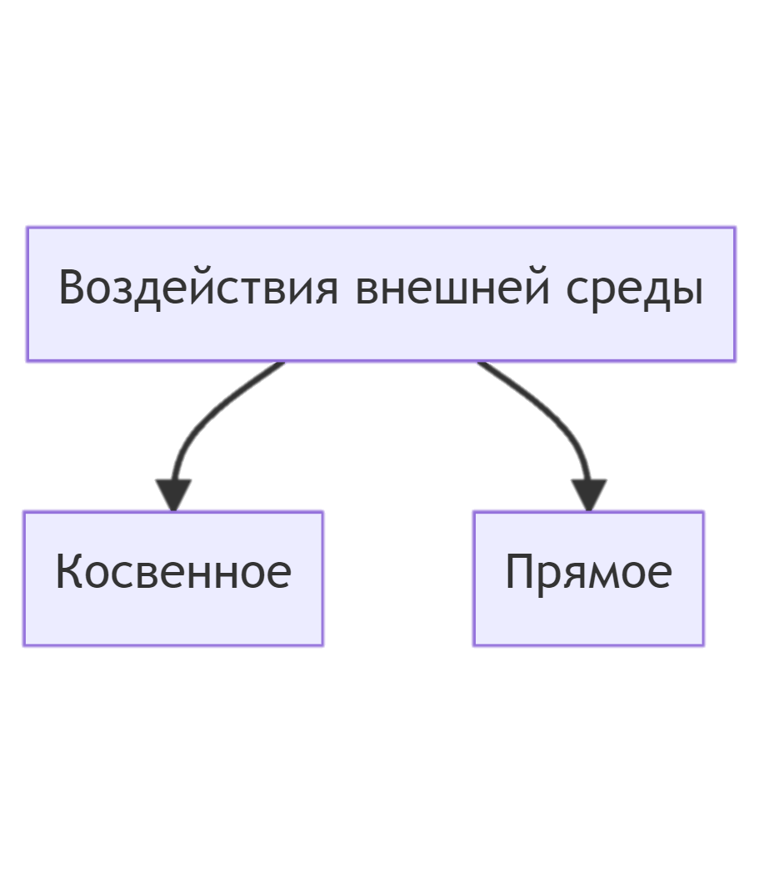
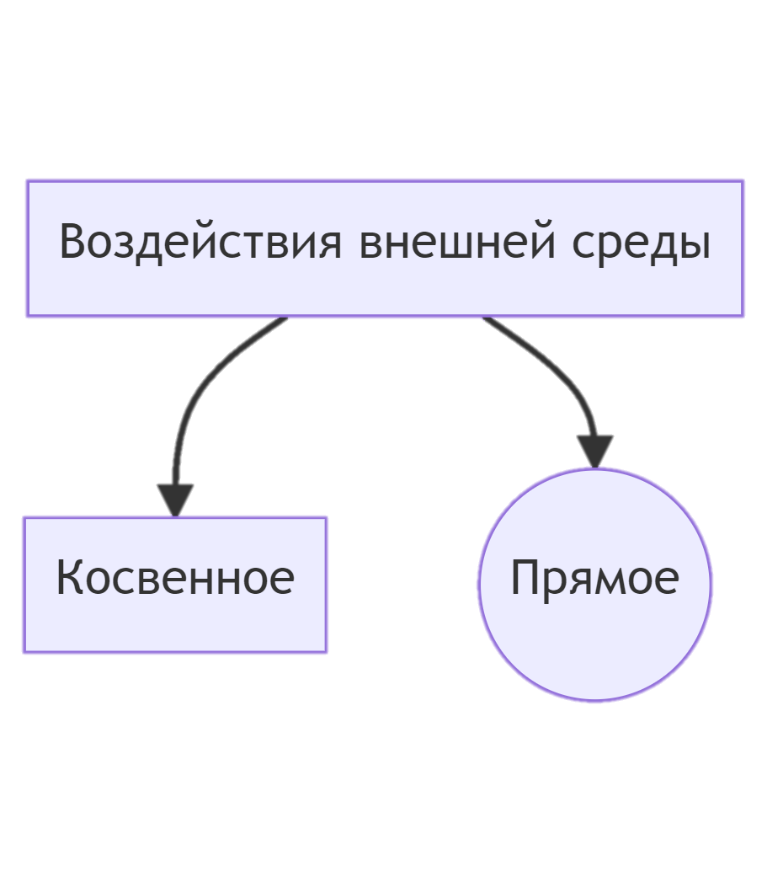
Внешняя среда организации
это совокупность материальных и нематериальных явлений, находящихся вне организации, но влияющих на ее деятельность.

Slide 3

Пять элементов прямого воздействия
поставщики
потребители
ресурсы
конкуренты
правовые условия

Slide 4

Поставщики

Slide 5

Потребители

Slide 6
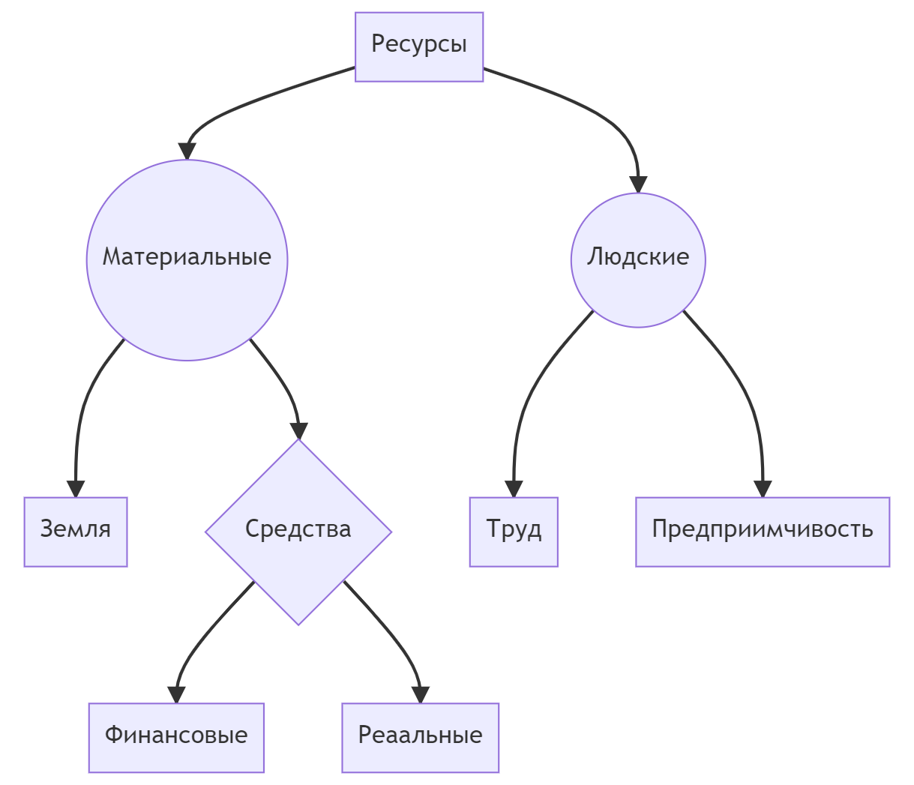
Ресурсы

Slide 7

Конкуренты

Slide 8
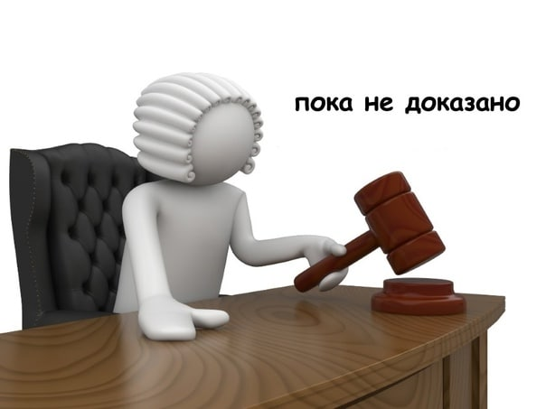
Правовые условия

Slide 9
Итог
Внешняя среда является единственным потребителем и оценщиком результатов деятельности организации. Выживание организации определяется тем, примет ли внешняя среда или отторгнет ее продукцию (услуги), сколько она заплатит за воспринятую продукцию, и какую долю товарного рынка среда предоставит организации.

Slide 10
guap.ru
Спасибо за внимание!

Slide 11




Официальный сайт
guap.ru
Вконтакте
vk.com/guap_ru
Instagram
@guap.ru

